Slide 1
ChickGame
Авторы проекта:
Курочкин Александр Витальевич
Низамутдинов Тимур Эдуардович

Slide 2
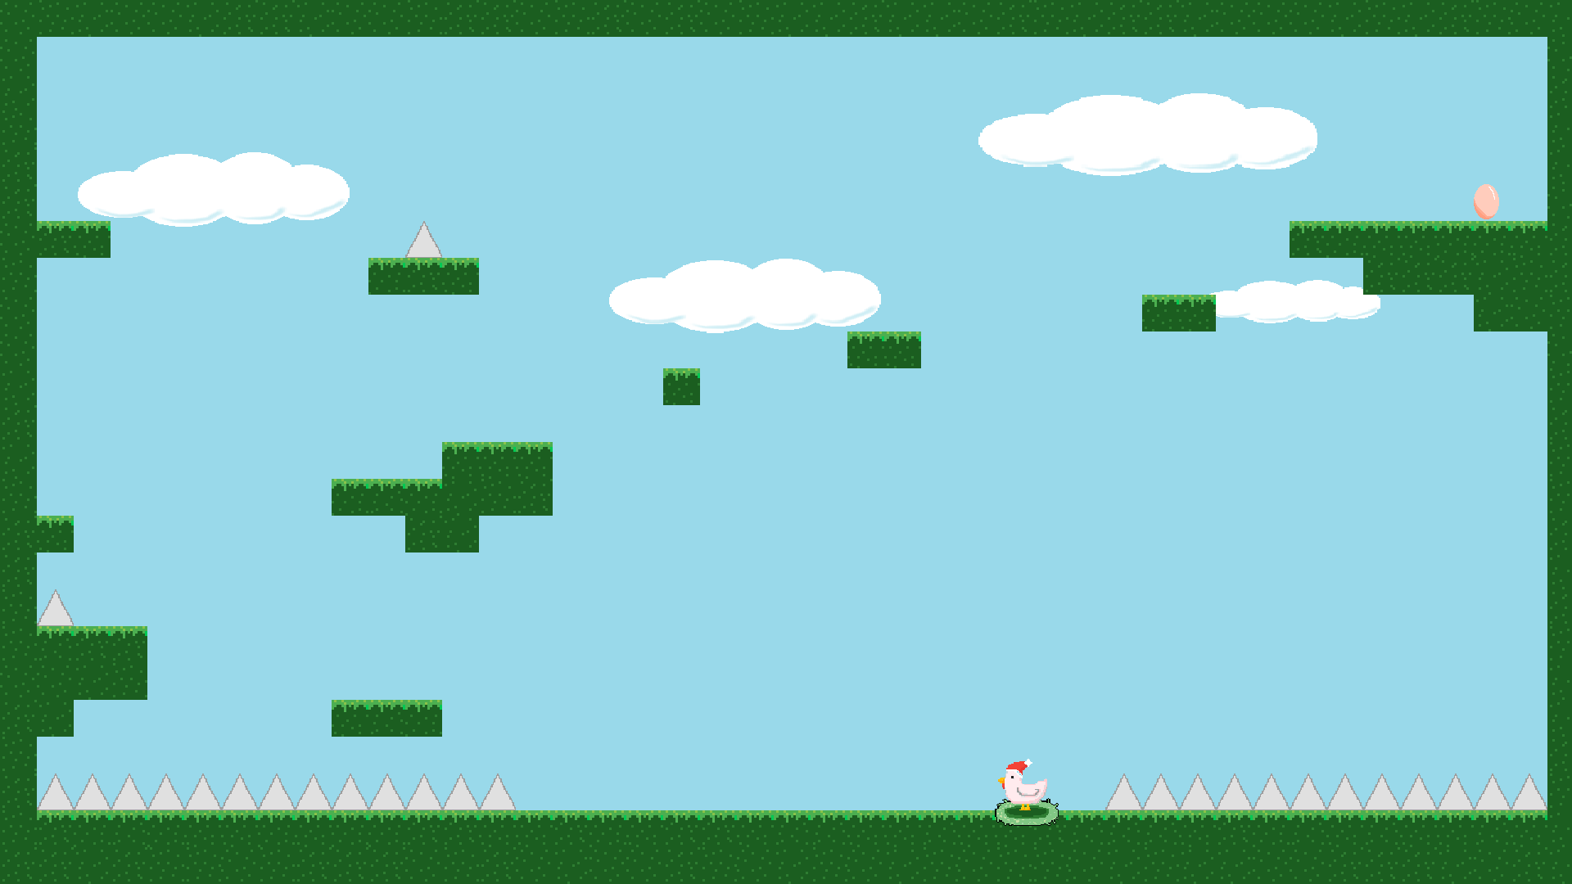
Об игре
ChickGame представляет собой игру в жанре платформер. Здесь вы играете за цыпленка. Вам предстоит спасти его брата, который пропал из гнезда и еще не успел вылупился из яйца.

Slide 3
Особенности
У цыпленка реализована анимация. Она зависит от того, в воздухе ли персонаж, куда он последний раз двигался, также присутствует анимация бега.
Существует два разных типа поверхности: трава и лёд. Когда игрок ходит по поверхности льда, он начинает скользить.
Касаясь шипов, вы возвращаетесь в главное меню.
Есть саундтрек как для главного меню, так и для уровней.
Цыпленок умеет парить в воздухе с зажатой клавишой Space(Пробел).
В главном меню есть интерфейс, управляемый нажатиями клавиш клавиатуры.

Slide 4
Классы
Все классы в проекте наследуются от pygame.sprite.Sprite
Button представляет сущность кнопки.
Chick представляет собой сущность цыпленка, имеет методы, с помощью которого персонаж может передвигаться, анимруется и взаимодействует с поверхностями уровня.
Dirt представляет собой тайл земли на уровне.
GrassDirt представляет тайл земли, поросшей травой, на уровне.
Spike представляет собой тайл шипа на уровне.
Ice представляет собой тайл льда на уровне.
Egg представляет собой спрайт яйца на уровне.
Уровень реализован в виде текстового файла, считываемого в программе, далее все считанные значения сохраняются в виде двумерного массива, по которому потом рисуются тайлы льда, земли, шипов и яйцо.

Slide 5
Итог и будущая судьба ChickGame
Работать над проектом было невероятно интересно. Как и при работе с любым проектом возникало много проблем, которые приходилось решать.
В дальнейшем в игру можно добавить огромное количество новых механик. Это могут быть враги, новые препятствия, элементы пользовательского интерфейса и т. д.

